Slide 1



PARA ENTENDER LA ECONOMÍA DEL URUGUAY
Capítulo 3: Inversión, Ahorro y Sistema Financiero

Slide 2

¿Qué es la inversión, por qué es importante, y cuáles son sus características principales?
Sacrificio de consumo presente
Mejora en la eficiencia productiva: más bienes con igual cantidad de recursos, o la misma cantidad de bienes con menor costo.
Toma de decisiones en contexto de incertidumbre
Vínculo entre ahorro e inversión → Rol del sistema financiero

Slide 3

Algunas definiciones básicas
Inversión: gasto destinado a aumentar el stock de capital existente. K_{t} + I_{t} = K_{t+1}
Inversión agregada: suma de todas las inversiones de agentes y empresas.
Inversión neta: cambio efectivo en el stock de capital en un período. IN_{t} = IB_{t} - dK_{t}
Inversión interna: inversión realizada dentro del país

Slide 4

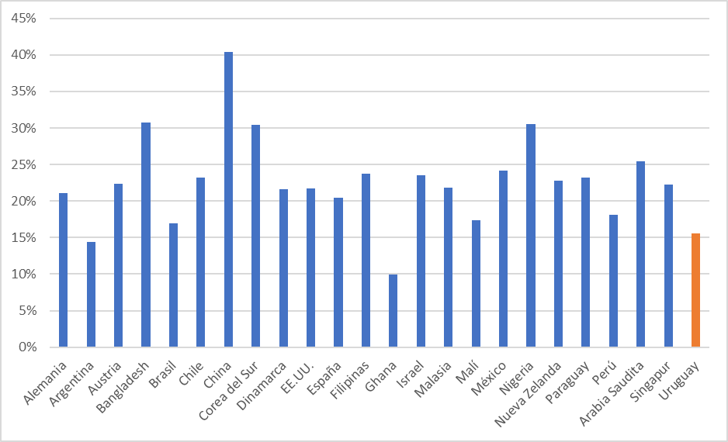
Características de la inversión a nivel agregado
La tasa de inversión (gasto en inversión en relación al PIB) varía enormemente entre países…
Tasa de inversión (2024)

Slide 5

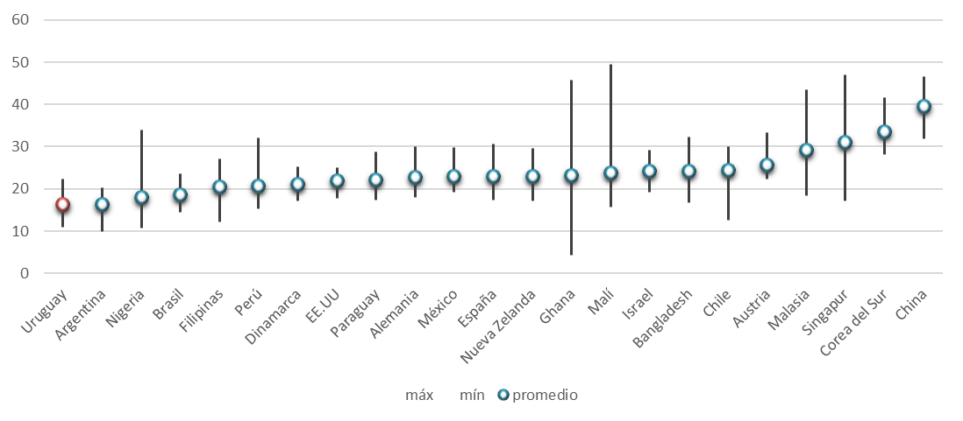
… y también a lo largo del tiempo, siendo más volátil en algunas economías que en otras.
Tasa de inversión mínima, máxima y promedio (1980-2024)

Slide 6

Tasas de crecimiento promedio anual del PIB y de la inversión en Uruguay
El gasto en inversión tiende a ser procíclico, e incluso suele amplificar las fluctuaciones de la economía.

Slide 7

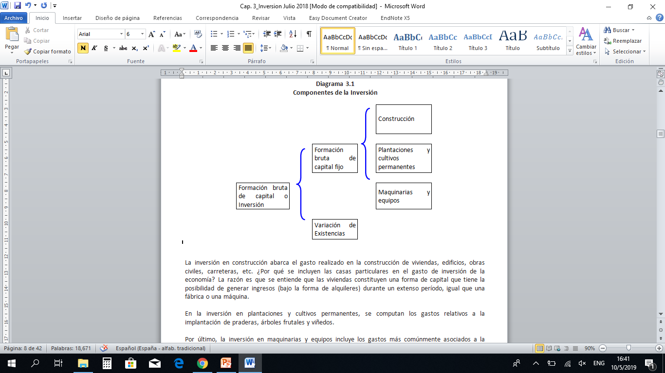
Componentes de la inversión y agentes inversores
Algunas definiciones
FBKF: acumulación de capital en maquinaria, equipos, construcción, etc.
VE: variación del valor monetario de inventarios de las empresas: materias primas, productos en proceso y bienes producidos pero no vendidos

Slide 8

La inversión total de la economía se puede desagregar en inversión privada (Ip) y en inversión pública (Ig). A su vez, la inversión privada puede ser desarrollada por agentes domésticos (Ipd) o por agentes del sector externo (Ipx).
I = Ip + Ig = Ipd + Ipx +Ig
La inversión extranjera directa (IED) comprende, además de la Ipx, las adquisiciones de activos existentes en el país por parte de extranjeros (esto último no se registra como inversión en CC.NN.)

Slide 9

¿Cómo se compone la inversión y quiénes invierten en Uruguay?
Estructura de la inversión en Uruguay (2021)
Los componentes más importantes de la inversión en Uruguay son la construcción, y maquinaria y equipos

Slide 10
Además, como se mencionó anteriormente, la inversión es realizada tanto por agentes públicos como por agentes privados.
Evolución de la inversión pública y privada (1970-2018). En miles de pesos constantes a precios de 1983

Slide 11
Por lo general, las tasas de variación de la inversión pública y de la privada han tenido el mismo signo en un año cualquiera; y en términos históricos, la inversión pública ha sido más volátil que la privada.
Inversión pública y privada (1955-2019). Tasas de variación respecto al año anterior (%)

Slide 12
Usualmente, tanto la inversión privada como la pública han evidenciado un comportamiento procíclico, y, de hecho, sus variaciones han superado en términos absolutos a las del PIB.
Comportamiento de la inversión privada, de la inversión pública y del PIB

Slide 13
¿Es razonable que ambas sean procícliclas?
Motivaciones para invertir
Inversión privada: perspectiva de ganar más dinero en el futuro
Inversión pública: además de la rentabilidad económica, debe considerar los beneficios sociales → ¿prociclicidad es razonable?
En ambos casos se debe considerar el costo de oportunidad

Slide 14
Keynes y la inversión pública
Crisis del 29 → “Teoría General de la ocupación, el interés y el dinero” (1936) de Keynes: el Estado debe intervenir en momentos de crisis, elevando el gasto y la inversión pública → gasto público contracíclico: suavizar las fluctuaciones.
En muchos países se da lo contrario (ej.: Uruguay en las últimas décadas)
Posible explicación al gasto público procíclico: mayor recaudación en épocas de bonanza

Slide 15
La inversión extranjera directa
Uruguay recibió flujos de IED superiores al promedio de ALC en la última década, destacándose las dos plantas de celulosa.
IED respecto al PIB (1999-2018). Promedio anual (%)

Slide 16
La inversión con participación público-privada
Participación activa del sector privado en proyectos de inversión públicos.
Permiten hacer frente a restricciones fiscales y financieras del Estado, encarar inversiones relativamente grandes, y evitar sobrecostos.
Integran la etapa de construcción con la de operación y mantenimiento.
Relación de largo plazo entre el Estado y la empresa proveedora.
Cambio en el esquema de financiamiento del sector público: pagos diferidos en el tiempo.

Slide 17
Factores determinantes de la inversión privada
El aporte de la teoría
Modelo neoclásico → determinante más importante: costo de uso del capital (precio de los bienes de capital, depreciación, impuestos y tasa real de interés). Invertir siempre que la rentabilidad supere al costo del crédito. A nivel agregado, la inversión depende de la tasa de interés de mercado.
Modelo q de Tobin → comparar el valor de una empresa en el mercado de acciones (relacionado con el valor presente de sus dividendos futuros) con el costo de reposición del capital de la empresa (precio de mercado de la planta y del equipamiento). Invertir si dicho ratio (q) es mayor a 1.

Slide 18

Tasa de interés real
Es la tasa de interés nominal (i), corregida por los efectos de la inflación (π). Representa el rendimiento real de una colocación financiera o el costo real de un préstamo.
$r= \frac{1+ i}{1+ π}$ - 1 = $\frac{i − π}{1+ π}$
Notar que la tasa de interés real (r) puede ser negativa (no así la nominal).

Slide 19
El papel de la incertidumbre
La incertidumbre sobre el futuro hace que las expectativas de los empresarios jueguen un papel importante en las decisiones de invertir.
La incertidumbre se reduce mediante variables económicas poco volátiles, instituciones de calidad y políticas públicas consistentes.
Por otra parte, la información suele no estar repartida de forma equitativa entre los agentes (“asimetría de información”)

Slide 20
Teoría económica y formación de expectativas
Expectativas adaptativas: los agentes aprenden de sus errores de previsión en el pasado, e incorporan ese aprendizaje en sus proyecciones futuras. Debilidad: los individuos pueden ser sistemáticamente sorprendidos ya que aprenden con rezago.
Expectativas racionales: los agentes también aprenden de sus errores pasados, pero son capaces de predecir sin errores sistemáticos. No significa que no se equivocan, sino que sus errores son aleatorios.

Slide 21
Ejemplo de decisiones privadas de inversión: enfoque contable y enfoque económico
Costo de la maquinaria: $10.000 (al contado)
Con la máquina, se pueden ganar $1.000 mensuales, por el lapso de un año.
Enfoque contable: Beneficio neto = - $10.000 + $1.000 x 12 = $2.000
Enfoque económico: considera el costo de oportunidad → se deben tener en cuenta todas las alternativas a las que se renuncia al realizar la inversión (ej.: depositar el dinero en un banco)

Slide 22
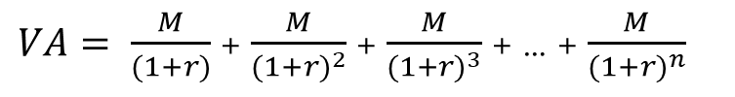
El proceso de actualización y la tasa de descuento
El valor actual de un flujo de pagos futuros es el valor que tiene hoy dicha secuencia de pagos.
La actualización se realiza aplicando una tasa de descuento
Generalmente, tasa de descuento = tasa de interés + prima por riesgo. La prima por riesgo busca incorporar al análisis la incertidumbre sobre el futuro.
Por ejemplo, el valor actual de un flujo de $M durante n períodos y con una tasa de descuento r es:
$VA= \frac{M}{(1+r)}$ + $\frac{M}{{(1+r)}^{2}}$ + $\frac{M}{{(1+r)}^{3}}$ + … + $\frac{M}{{(1+r)}^{n}}$

Slide 23
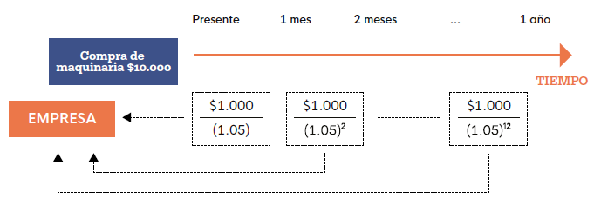
En nuestro ejemplo anterior, si se considera una tasa de descuento mensual de 5%, se tiene:
El valor actual del flujo es de $8.863. Dado que la inversión implica un desembolso de $10.000, la misma no resulta conveniente.

Slide 24
Criterios para evaluar decisiones de inversión: VAN y TIR.
Valor actual neto (VAN): valor que tiene hoy un flujo de ingresos futuros, neto del valor actual del flujo de gastos futuros relacionados con la inversión (en el ejemplo: VAN = -$1.137)
  VAN > 0 → inversión es conveniente
  VAN < 0 → inversión no es conveniente
Tasa interna de retorno (TIR): tasa de descuento que hace que el VAN sea cero.
  TIR > tasa de interés de mercado → inversión es conveniente
  TIR < tasa de interés de mercado → inversión no es conveniente
  Ambos criterios son coincidentes.
  Observación: cuanto mayor sea la tasa de descuento, más difícil será que cierto proyecto de inversión sea rentable.

Slide 25
Inversión, ahorro y consumo
¿Cómo se relacionan la inversión y el ahorro?
Es útil considerar la relación contable:
(S - I) + (T - G) = X – M
Si se establece que S representa el ahorro privado (Sp), e I se descompone en privada (Ip) y pública (Ig), se tiene:
(Sp - Ip - Ig) + (T-G) = X – M
Reordenando, se llega a:
Sp + (T - G) + (M - X) = Ip + Ig
Finalmente, si se considera Sg = (T - G) y Sx = (M – X), ahorros del sector público y del sector externo respectivamente, se concluye que:
Sp + Sg + Sx = Ip + Ig
La inversión agregada es igual al ahorro generado por los distintos agentes.

Slide 26
El consumo como contracara del ahorro
Tanto el gasto en consumo como el ahorro de una familia dependen positivamente de su ingreso disponible.
Dado un determinado ingreso, consumir más en el presente implica ahorrar menos, y por ende, consumir menos en el futuro → decisiones intertemporales.
Cuando las familias consumen por encima de su ingreso disponible, están necesariamente desahorrando (ej.: contrayendo deudas).

Slide 27
Los determinantes del consumo
Teoría del ciclo de vida: las familias perciben un flujo de ingresos a través de varios períodos y deben elegir una trayectoria de consumo a lo largo de toda su vida.
La decisión de las familias depende del ingreso esperado y de la tasa de interés
Cuanto mayor es la tasa de interés, mayor es el costo de oportunidad de consumir.
El consumo de un período depende del nivel promedio de ingreso esperado en los próximos períodos → ingreso permanente.

Slide 28
Teoría del ingreso permanente: las familias maximizan su bienestar cuando “suavizan” el consumo, es decir, cuando mantienen un nivel estable durante su vida.
Las familias ahorran cuando su ingreso corriente se encuentra transitoriamente por encima de su ingreso permanente, y desahorran en el caso contrario.
Para esto, las familias deben ser capaces de acceder a préstamos libremente. Muchas veces esto no se verifica en la realidad, lo que genera restricciones de liquidez.
Sin acceso al crédito, el consumo debe ajustarse de acuerdo al ingreso corriente y no al permanente, lo que amplifica las fluctuaciones en el consumo.

Slide 29
Teoría keynesiana del consumo: evidencia empírica muestra aumentos del consumo corriente ante incrementos en los ingresos corrientes, pero no en igual monto.
C = a + cY
La idea central de Keynes es que el parámetro c es positivo y menor a 1.
El pensamiento keynesiano rige únicamente si existen restricciones de liquidez. No toma en cuenta el papel de la tasa de interés ni el del ingreso futuro.
Carece de fundamentos microeconómicos.

Slide 30
Otros factores que inciden sobre el nivel de consumo:
Pautas culturales
Nivel de educación
Recordar que cada vez que se determina el nivel de consumo deseado, por contrapartida se está decidiendo sobre el nivel de ahorro.

Slide 31
El consumo privado en Uruguay
El consumo suele ser el componente más importante de la demanda agregada de los países, y aquellos que consumen mayor proporción de su ingreso suelen ser los que invierten menos. Uruguay es uno de ellos.
Consumo privado (1955-2023). % del PIB

Slide 32
El consumo privado también suele ser el componente más estable de la demanda agregada. En Uruguay, sin embargo, generalmente fluctúa tanto o más que el PIB → existencia de restricciones de liquidez
Consumo privado en Uruguay (1956-2024). Tasas de variación respecto al año anterior (%)

Slide 33
Ahorro, consumo e inversión: el papel del sistema financiero
El sistema financiero actúa como intermediador entre agentes superavitarios (ahorran) y agentes deficitarios (invierten o consumen).
Un adecuado funcionamiento del sistema financiero es esencial para la marcha de la economía.

Slide 34
Breve descripción del mercado financiero uruguayo
  Instituciones públicas:
  Banco Central del Uruguay (BCU)
  Banco de la República Oriental del Uruguay (BROU)
  Banco Hipotecario del Uruguay (BHU)
  Instituciones privadas:
  Bancos comerciales
  Casas financieras
  Empresas administradoras de crédito
  Cooperativas de intermediación financiera
  Empresas administradoras de círculos de ahorro previo
Estructura del crédito otorgado al sistema no financiero privado residente (abr-2025). % de la cartera de créditos otorgados.
Casi el 94% de los montos de créditos fueron otorgados por los bancos públicos y privados.

Slide 35
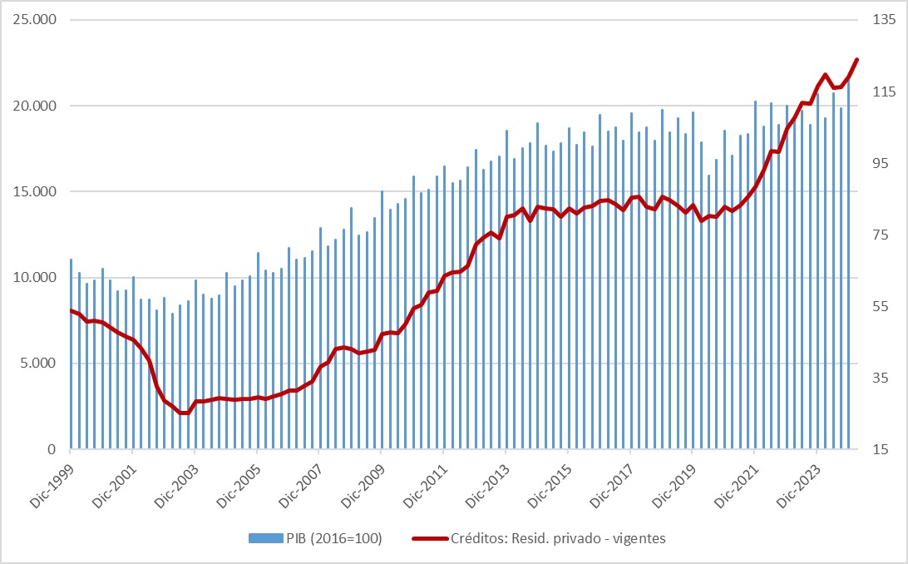
El stock de crédito total vigente otorgado por las principales instituciones financieras es procíclico.
Esto es razonable: en épocas de bonanza los agentes superavitarios tienen más ahorro disponible; y existe mayor predisposición a tomar crédito para consumir o invertir.
Sin embargo, un sistema financiero saludable debe ser capaz de proveer créditos durante etapas recesivas → fundamental para la estabilidad económica del país.
Crédito otorgado al sistema no financiero privado.
En millones de USD corrientes (eje izq.)
En relación al PIB, expresado en índice año 2015 = 100 (eje der.)

Slide 36
El mercado financiero y la tasa de interés
La tasa de interés es un precio que se determina en el mercado financiero.
En una economía sin transacciones financieras con el resto del mundo, surge de la intersección de oferta y demanda de fondos prestables.
La inversión depende negativamente de la tasa de interés → costo de oportunidad
Tasa de interés
Oferta
i*
Demanda
M*
Cantidad de fondos prestables

Slide 37
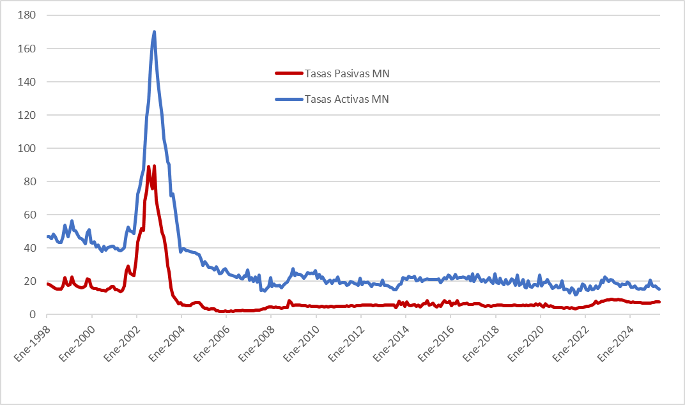
En la práctica no existe una única tasa de interés:
Tasas de interés pasivas: son las que reciben los agentes superavitarios por sus depósitos.
Tasas de interés activas: son las que cobran los intermediarios por los préstamos otorgados a agentes deficitarios.
La diferencia entre ambas es el margen de intermediación: ganancia bruta de los intermediarios.
Las tasas varían según plazo, monto, moneda, capacidad de repago.
Tasas de interés nominales en moneda nacional (1998-2024)

Slide 38
Características del sector financiero en Uruguay
Poca profundidad: pequeño volumen de transacciones o tamaño relativo del mercado → conspira contra la fluidez y eficiencia de la actividad de intermediación. Importancia de considerar el mercado de valores (acciones, obligaciones negociables)

Slide 39
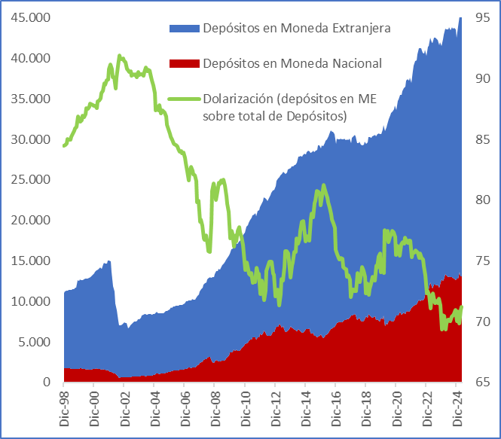
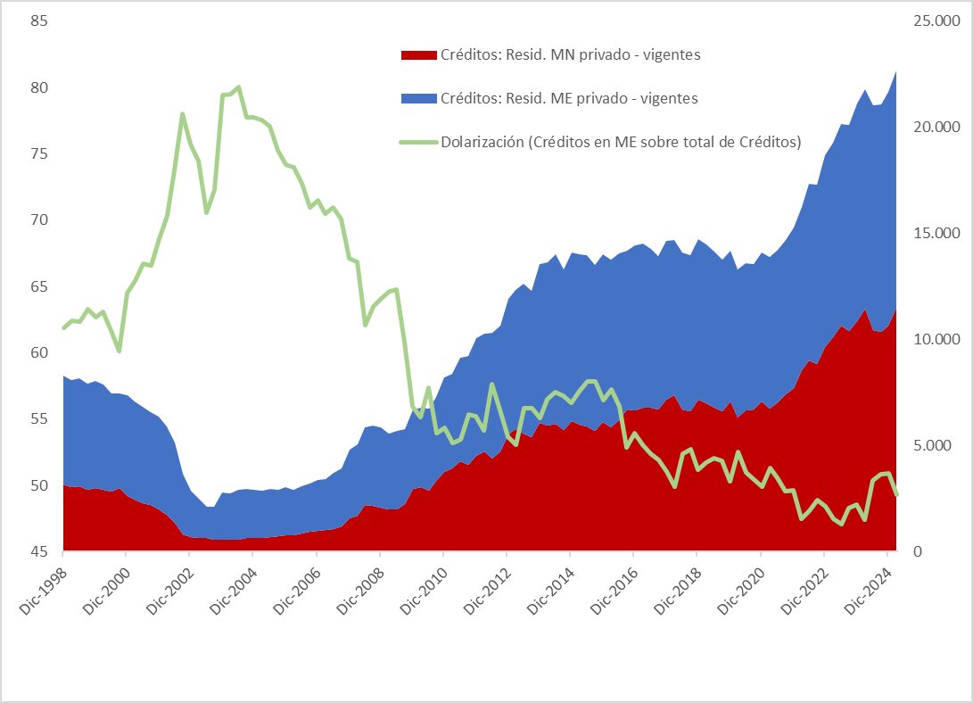
Alto grado de dolarización: alta proporción de activos y pasivos denominados en USD → riesgos cambiarios: “descalce de monedas”. También dificulta el análisis de las variaciones en los precios relativos.
Dolarización de los depósitos en el sistema bancario
Dolarización de los créditos del sistema bancario

Slide 40
El riesgo sistémico y las políticas de supervisión y regulación
Los bancos “crean liquidez”: toman depósitos “líquidos” y otorgan créditos por plazos más largos → descalce de plazos → riesgo de liquidez. Importancia de la confianza en el sistema financiero.
Los bancos seleccionan, monitorean y gestionan a sus deudores → rol clave: canalizan ahorros hacia los “mejores” proyectos; pero asumen riesgo de crédito.
Los bancos son parte medular de la cadena de pagos → enfrentan riesgos operativos, reputacional y de fraude.
Importancia de instituciones públicas especializadas en la regulación y supervisión del sistema financiero; y de los acuerdos de Basilea.

